Slide 1


Tiết 14
HÌNH CÓ
TRỤC ĐỐI XỨNG

Slide 2



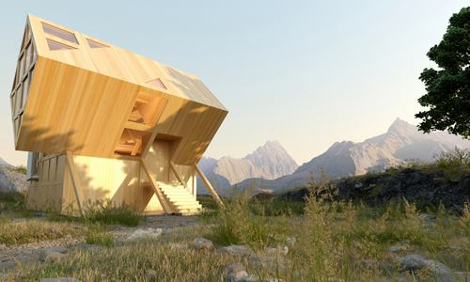

Quan sát hình ảnh, nhận xét về độ cân đối, hài hòa trong các hai bức tranh sau:
Hình 1
Hình 2

Slide 3


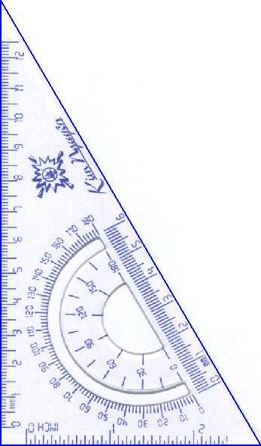

TIẾT 14. HÌNH CÓ TRỤC ĐỐI XỨNG
d
I. Hình có trục đối xứng :
Làm Hoạt động trong SGK

Slide 4
TIẾT 14. HÌNH CÓ TRỤC ĐỐI XỨNG
I. Hình có trục đối xứng :

Slide 5
TIẾT 14. HÌNH CÓ TRỤC ĐỐI XỨNG
I. Hình có trục đối xứng :
d
Đường thẳng d chia hình thành 2 nửa
Gấp theo đường thẳng d thì hai nửa của hình sẽ trùng khít vào nhau

Slide 6
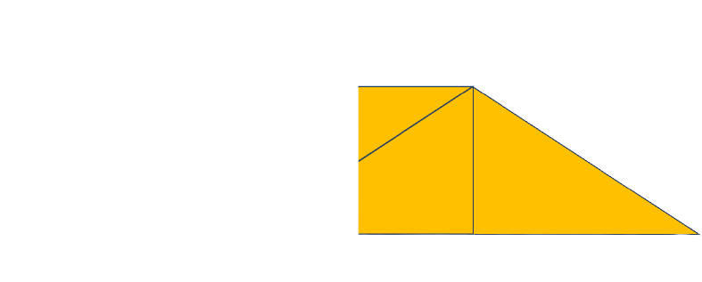
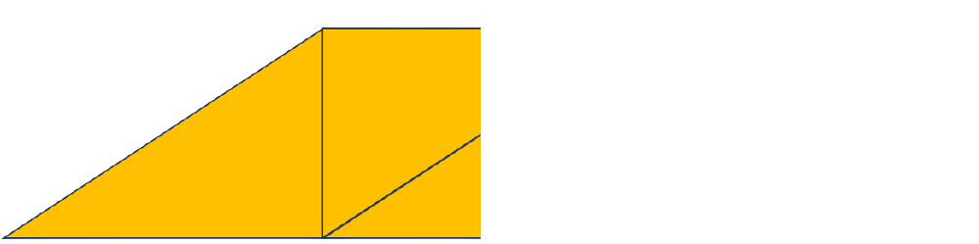
TIẾT 14. HÌNH CÓ TRỤC ĐỐI XỨNG
I. Hình có trục đối xứng :
d
Đường thẳng d chia hình thành 2 nửa
Gấp theo đường thẳng d thì hai nửa của hình sẽ trùng khít vào nhau

Slide 7
TIẾT 14. HÌNH CÓ TRỤC ĐỐI XỨNG
I. Hình có trục đối xứng :
d
Đường thẳng d chia hình thành 2 nửa
Gấp theo đường thẳng d thì hai nửa của hình sẽ trùng khít vào nhau

Slide 8
TIẾT 14. HÌNH CÓ TRỤC ĐỐI XỨNG
I. Hình có trục đối xứng :
d
Đường thẳng d chia hình thành 2 nửa
Gấp theo đường thẳng d thì hai nửa của hình sẽ trùng khít vào nhau
Đường thẳng d là trục đối xứng của hình

Slide 9

TIẾT 14. HÌNH CÓ TRỤC ĐỐI XỨNG
I. Hình có trục đối xứng :

Slide 10

TIẾT 14. HÌNH CÓ TRỤC ĐỐI XỨNG
I. Hình có trục đối xứng :

Slide 11

TIẾT 14. HÌNH CÓ TRỤC ĐỐI XỨNG
I. Hình có trục đối xứng :

Slide 12
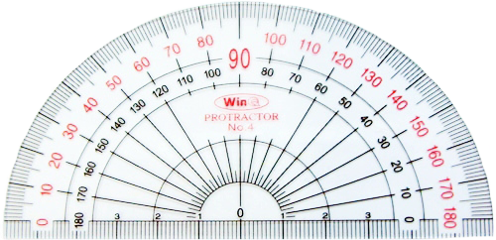
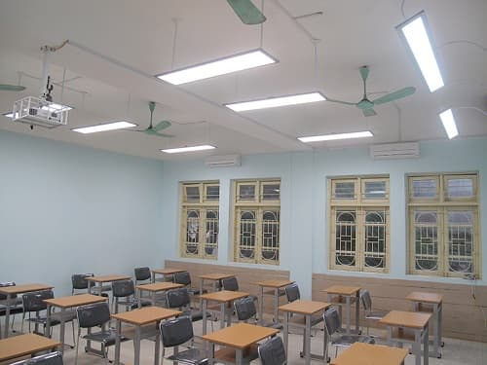
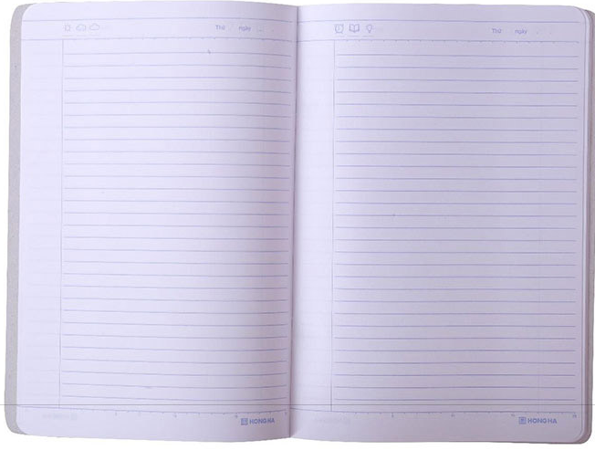
HÌNH CÓ TRỤC ĐỐI XỨNG
Tìm hình ảnh có trục đối xứng trong lớp học:
Cửa sổ, cửa đại, bàn, ghế
Đồ dùng học tập
d
d

Slide 13


HOẠT ĐỘNG LUYỆN TẬP
Em hãy gấp hình để tìm trục đối xứng của mỗi hình, vẽ các trục đối xứng đó bằng bút đỏ.
Hoạt động nhóm
Thời gian 3 phút

Slide 14
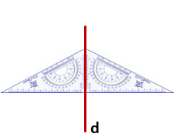
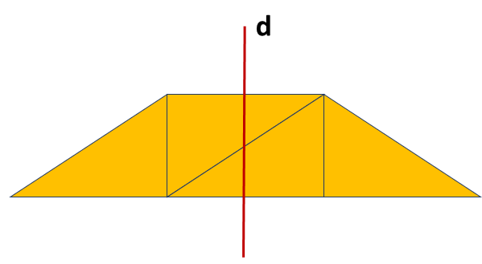
TIẾT 14. HÌNH CÓ TRỤC ĐỐI XỨNG
II. Trục đối xứng của một số hình:
Hình tam giác cân có 1 trục đối xứng. Trục đối xứng là đường thẳng đi qua đỉnh và trung điểm cạnh đối diện.
Hình thang cân có 1 trục đối xứng. Trục đối xứng là đường thẳng đi qua trung điểm hai đáy.

Slide 15

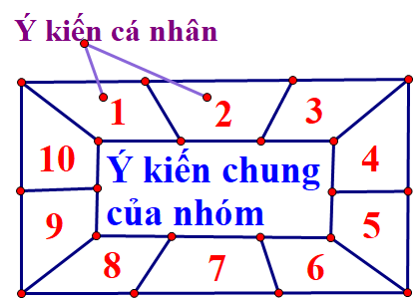
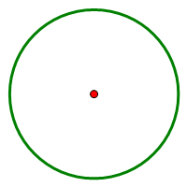

TIẾT 14. HÌNH CÓ TRỤC ĐỐI XỨNG
II. Trục đối xứng của một số hình:
Quan sát các hình sau và thực hiện yêu cầu:
1/ Hãy vẽ trục đối xứng của mỗi hình và cho biết mỗi hình trên có bao nhiêu trục đối xứng?
2/ Nêu đặc điểm của các trục đối xứng mỗi hình?

Slide 16
Hình
Tên hình
Số trục đối xứng
Đặc điểm trục đối xứng

Slide 17
II. Trục đối xứng của một số hình:
d
O
Đoạn thẳng AB có 1 trục đối xứng.
Trục đối xứng là đường thẳng đi qua trung điểm và vuông góc với đoạn thẳng AB
Hình lục giác đều có 6 trục đối xứng. Trục đối xứng là: -Đường thẳng đi qua cặp đỉnh đối diện
-Đường thẳng đi qua trung điểm của cặp cạnh đối diện.
Đường tròn có vô số trục đối xứng.
Mỗi trục đối xứng là một đường thẳng đi qua tâm của nó.

Slide 18
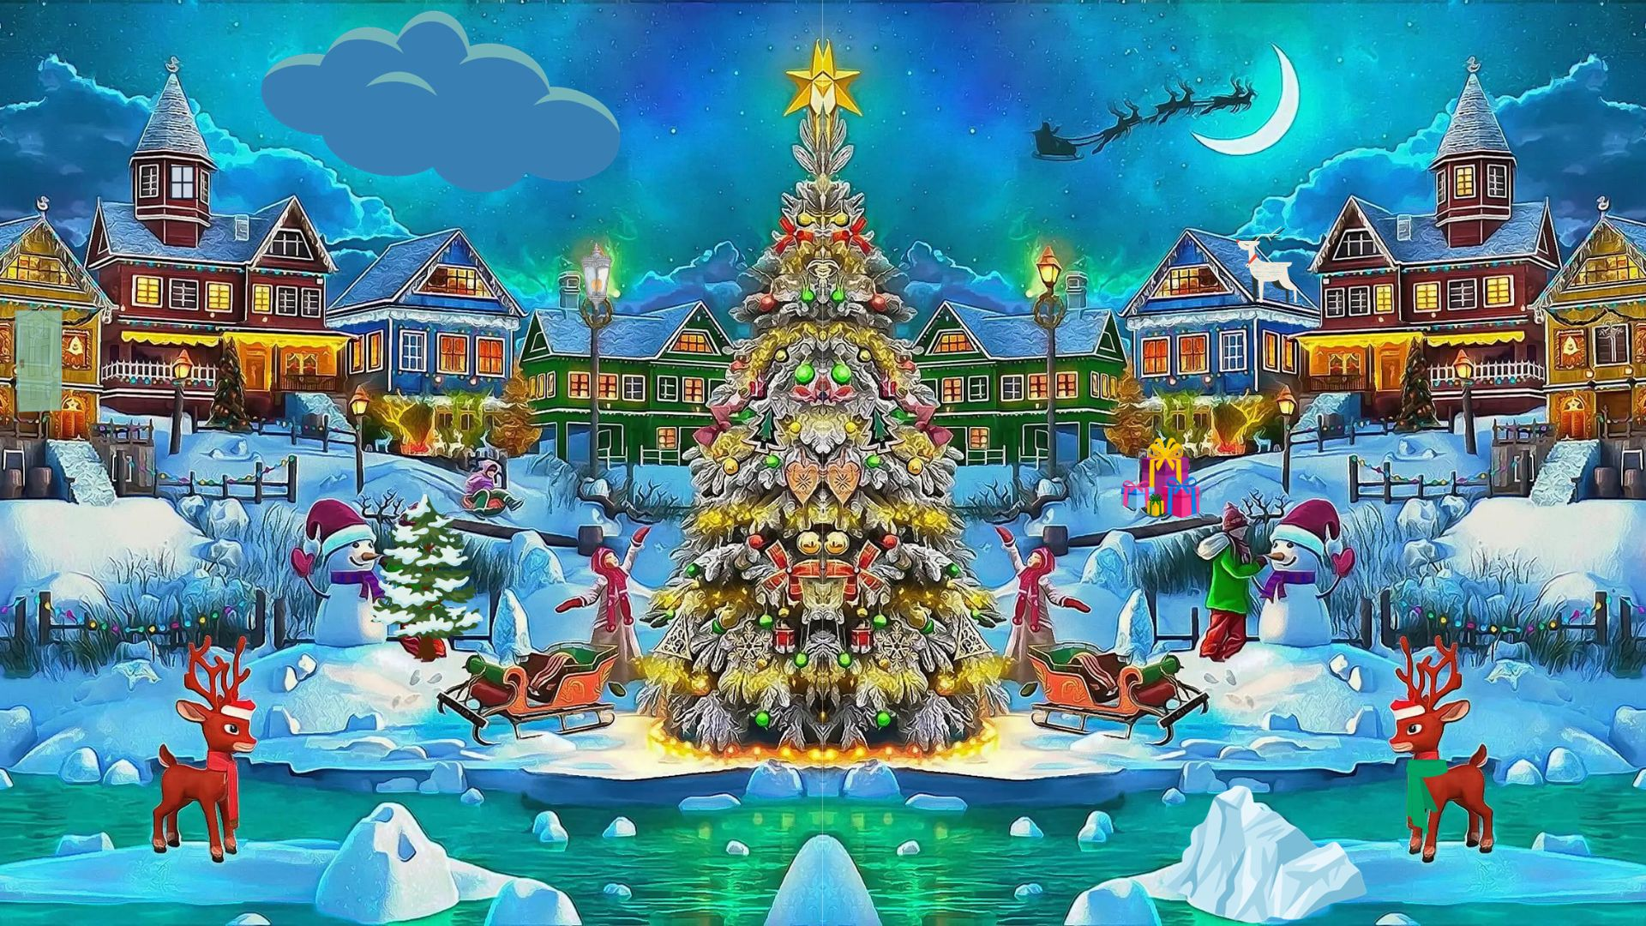

THỬ TÀI TÌM KIẾM
Có 2 bức hình là những hình có trục đối xứng. Tuy nhiên, do quá trình chỉnh sửa bị lỗi, một vài chi tiết bị thay đổi. Dựa vào hiểu biết của em về hình có trục đối xứng, hãy tìm các chi tiết bị lỗi để chỉnh sửa bức hình này.

Slide 21
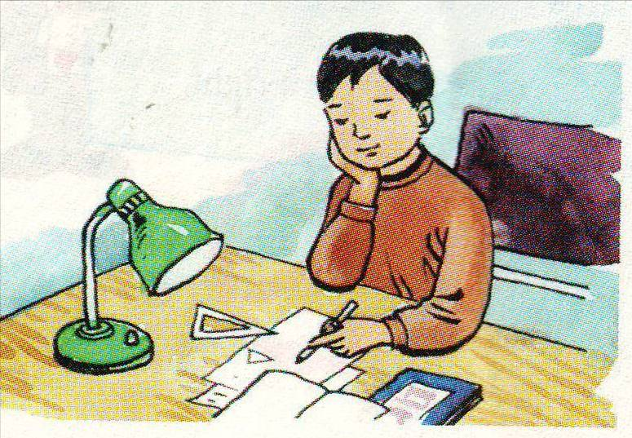
Hướng dẫn tự học ở nhà
- Đọc lại toàn bộ nội dung bài đã học.
- Làm bài tập 1; 2 SGK trang 109.
- Đọc nội dung phần có thể bạn chưa biết.
- Tìm các hình ảnh đối xứng trong thực tiễn

Slide 22









Giờ học kết thúc
Chào tạm biệt các em

